Slide 1

SETUP DO PROJETO

Slide 2
Sobre o Angular
Um framework para desenvolvimento web baseado em Typescript e orientado a componente.
Angular foi lançando em 2016, como substituto ao AngularJS, popularmente chamado de Angular2 , mantido pela equipe de desenvolvimento da Google.
sua arquitetura modular e o poderoso sistema de injeção de dependência facilitam a manutenção de aplicações complexas.
https://www.alura.com.br/artigos/angular-js

Slide 3


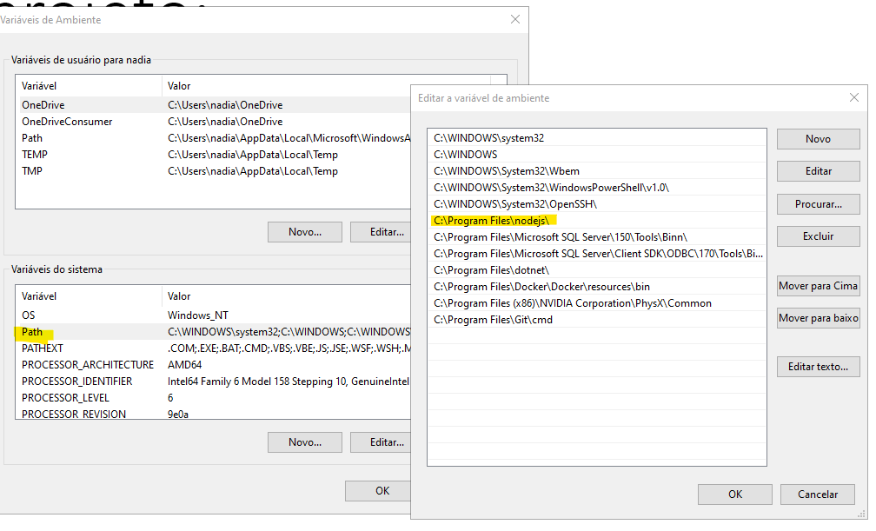
Setup projeto:
Node: https://nodejs.org/en
Dar preferência para as versões LTS
Typescript:
Após instalar o node, abrir o CMD e executar o comando
npm install typescript --save-dev
Obs: Se o cmd não reconhecer o comando do npm verifique se o nodejs está declarado nas variáveis de ambiente do sistema operacional.

Slide 4

Setup projeto:
Angular: No cmd executar o comando
npm install -g @angular/cli
Visual Studio Code: https://code.visualstudio.com/

Slide 5
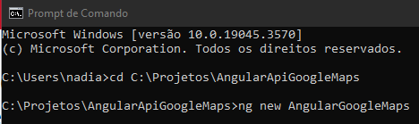

Iniciando o Projeto
Criar uma pasta para o projeto, no cmd navegar para a pasta do projeto executando o comando:
cd C:\Projetos\AngularApiGoogleMaps
*Se atentar para colar o endereço da sua pasta
Após navegar para a pasta do projeto execute o comando para criar o projeto:
ng new AngularGoogleMaps
Será perguntado se deseja adicionar o modulo de rotas no componente principal, apertar y

Slide 6
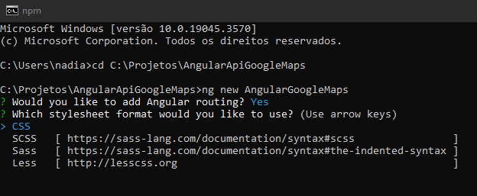
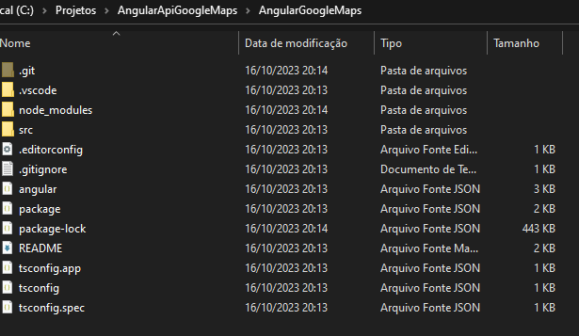
Iniciando o Projeto
Será perguntado o tipo de estilização do projeto, vamos selecionar CSS apertando o enter
O projeto será criado dentro da nossa pasta, então podemos navegar até ele usando o cmd novamente
Cd C:\Projetos\AngularApiGoogleMaps\AngularGoogleMaps
E após executar o cd, executar:
code .
Desta forma o vscode já inicia na pasta do projeto.
Ou se preferir abra a pasta do projeto diretamente pelo visual studio code

Slide 7
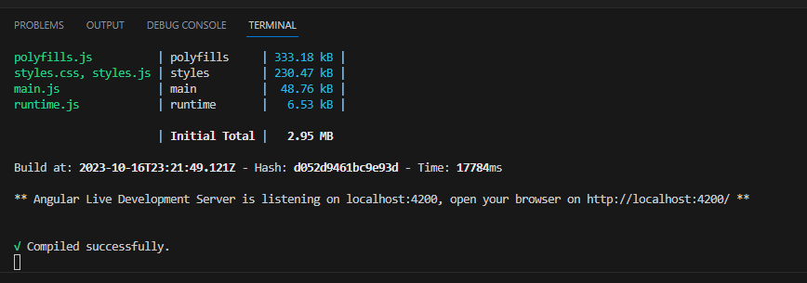
Iniciando o Projeto
Vamos verificar se o projeto está inicializando conforme o esperado.
Com o visual studio code aberto na pasta do projeto, vamos executar o comando no terminal: ng s

Slide 8
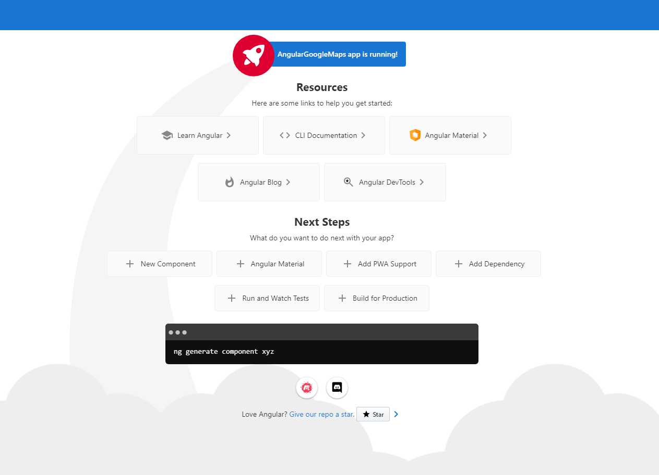
Iniciando o Projeto
Se tudo ocorreu bem, no nosso browser acessando http://localhost:4200/ (ou a porta que o vscode indicar no terminal)
Teremos uma página como esta:

Slide 9
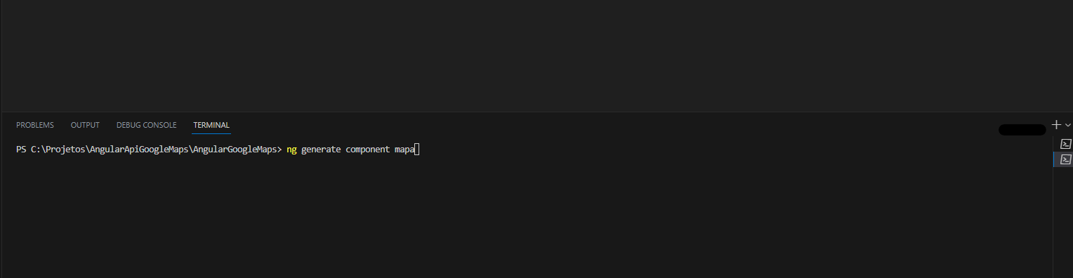
Criando Componente Mapa
No visual studio code, abrir mais um terminal para a criação do componente.
Executar o comando: ng generate component mapa

Slide 10
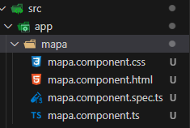
Criando Componente Mapa
O componente será criado na pasta APP
Um componente no Angular é composto de
4 arquivos:
CSS – Ficarão nossas estilizações da página, classes CSS.
HTML – Aqui é onde escrevemos nossas tags html para construção da página
Component – Temos a lógica do componente, dependências, declaração de variáveis, algumas funções de validação, declaração de formulários quando necessário etc.
Spec – Arquivo de Testes do componente (não será coberto nesse tutorial)

Slide 11
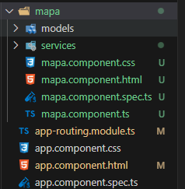
Criando Componente Mapa
O componente será criado na pasta APP
Dentro da pasta do componente mapa vamos criar também duas pastas Models e Services que serão usadas mais a seguir.
E assim fica a estrutura do componente

Slide 12
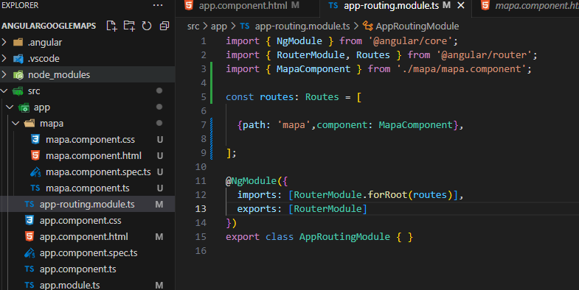
Configurando Rotas
Quando iniciamos o projeto foi perguntado sobre a criação do routing module. É nesse módulo que configuramos as rotas da nossa aplicação.
Na constante routes, criamos as rotas e indicamos qual componente corresponde aquela rota, também é aqui que configurando Route Guards, que são ‘componentes’ do framework para negar o acesso a pessoas não autorizadas ou não autenticadas.

Slide 13
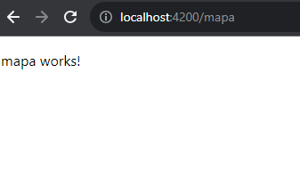
Configurando Rotas
Após a configuração da rota, se navegarmos para localhost:4200/mapa veremos a mensagem ‘mapa works’.
É uma tag que está declarada no HTML do componente Mapas

Slide 14
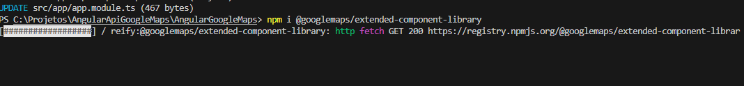
Instalando a biblioteca do Maps no projeto
Vamos instalar as bibliotecas necessária para o funcionamento maps no projeto
No terminal do projeto no vscode executar:
npm i @googlemaps/extended-component-library
Executar a instalação do carregador:
npm i @googlemaps/js-api-loader
Executar a instalação dos tipos para Typescript:
npm i -D @types/google.maps
Executar a instalação dos componentes Maps para Angular:
npm i @angular/google-maps

Slide 15
Instalando a biblioteca do Maps no projeto
Vamos instalar as bibliotecas necessária para o funcionamento maps no projeto
No terminal do projeto no vscode executar:
npm i @googlemaps/extended-component-library
Executar a instalação do carregador:
npm i @googlemaps/js-api-loader
Executar a instalação dos tipos para Typescript:
npm i -D @types/google.maps
Executar a instalação dos componentes Maps para Angular:
npm i @angular/google-maps

Slide 16

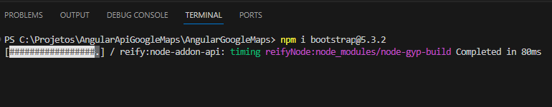
Instalando Bootstrap
Bootstrap é um framework front-end voltado pra UI, vêm com classes CSS que facilitam a estilização, criação de páginas responsivas e sua documentação possui vários componentes prontos para serem utilizados.
Documentação: https://getbootstrap.com/docs/5.3/getting-started/introduction/
Para instalar, dentro do projeto no vscode executar o seguinte comando no terminal:
npm i bootstrap@5.3.2

Slide 17
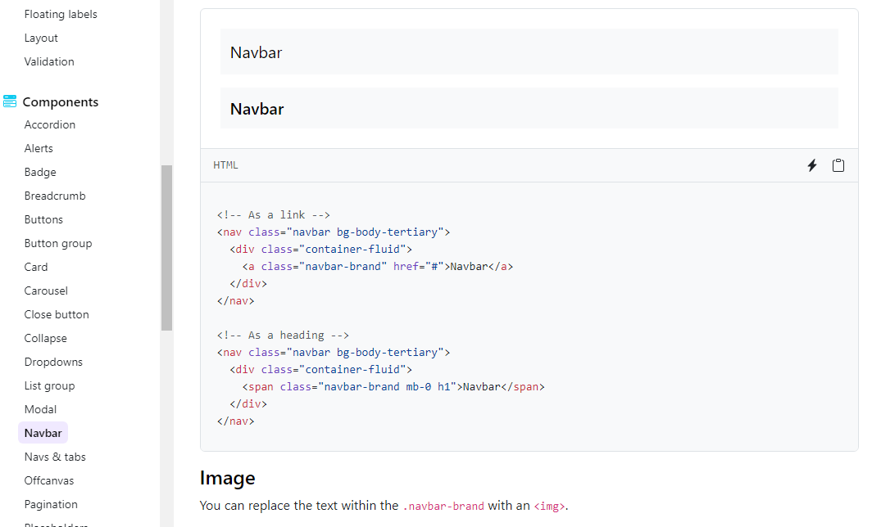
Instalando Bootstrap
Vamos colocar uma nav bar no nosso projeto.
Na documentação procurar por NavBar.
Vou selecionar o código da primeira e levar para o html do componente principal App.html

Slide 18
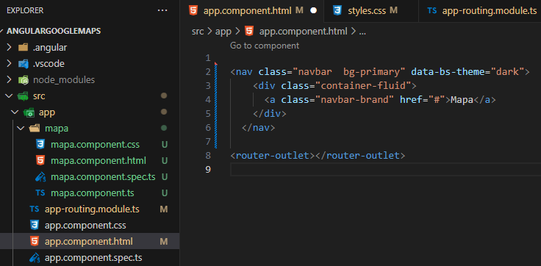
Instalando Bootstrap
Vamos colocar uma nav bar no nosso projeto.
Na documentação procurar por NavBar.
Vou selecionar o código da primeira e levar para o html do componente principal App.html
Com algumas alterações na classe conforme abaixo

Slide 19

COMEÇANDO COM O
GOOGLE MAPS

Slide 20
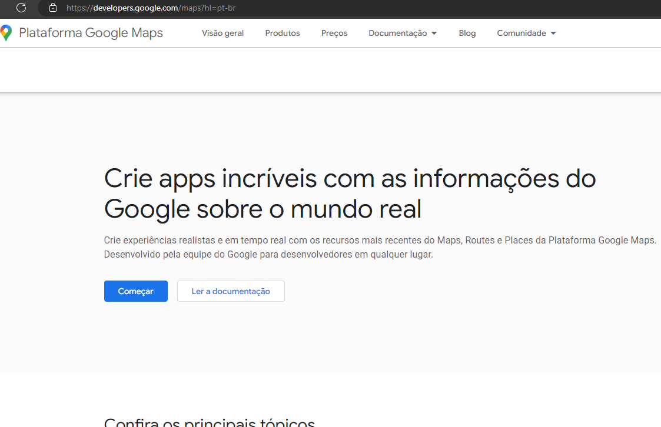
Começando com o Google Maps
https://developers.google.com/maps?hl=pt-br

Slide 21
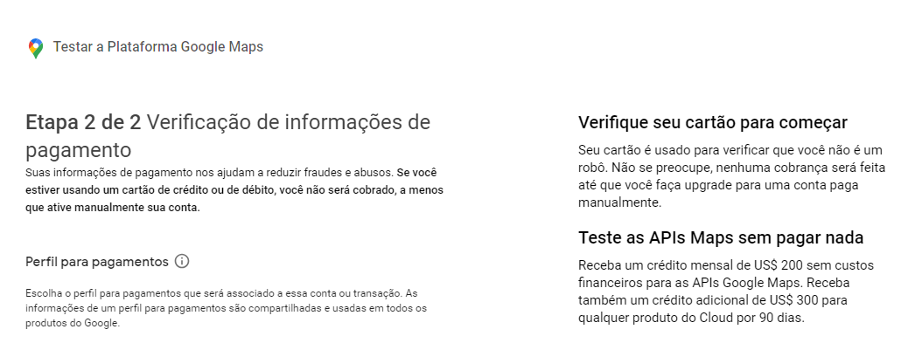
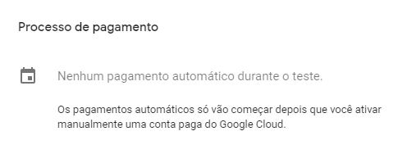
Começando com o Google Maps
Após um cadastro inicial, é necessário cadastrar um cartão de crédito, pois o Maps é executado na nuvem da Google e boa parte dos serviços da nuvem possuem custos após um número de acessos.

Slide 22
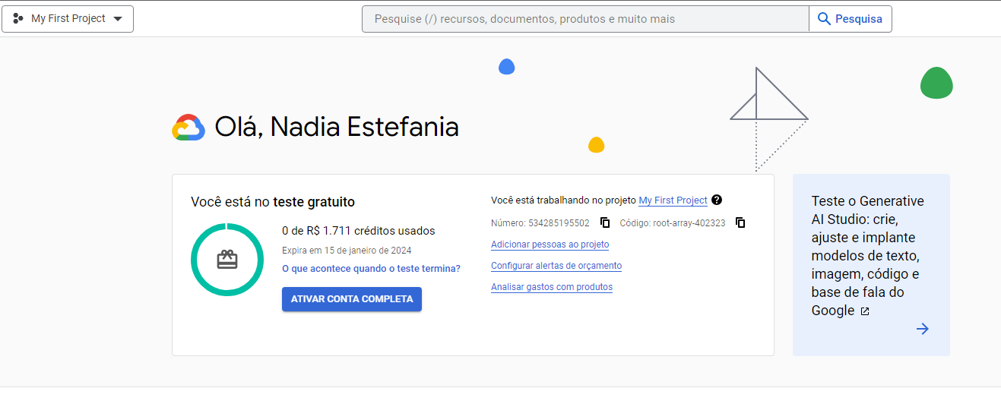

Começando com o Google Maps
Para testes de desenvolvimento, desde que, respeitando o limite de acessos mensais, o serviço não é cobrado e a utilização pode ser monitorada

Slide 23
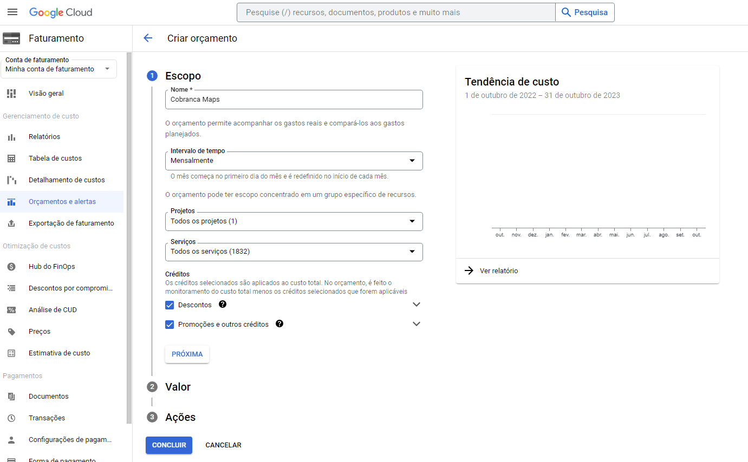
Começando com o Google Maps
É possível configurar um alerta de gasto na parte de ‘Orçamentos e Alertas’

Slide 24
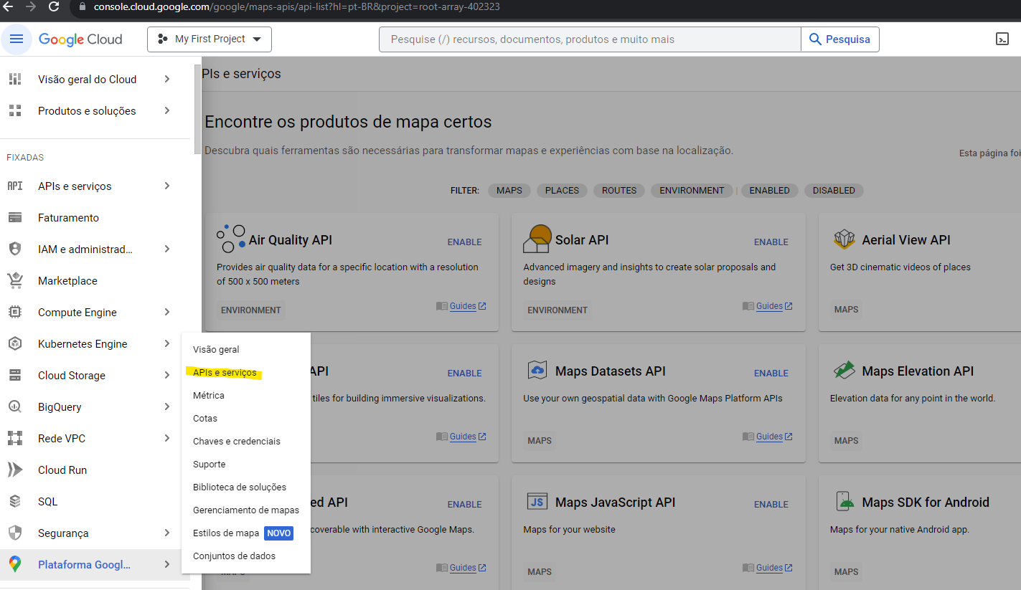
Começando com o Google Maps
No console, vamos buscar no menu a Plataforma Google Maps e ir em API e Serviços

Slide 25
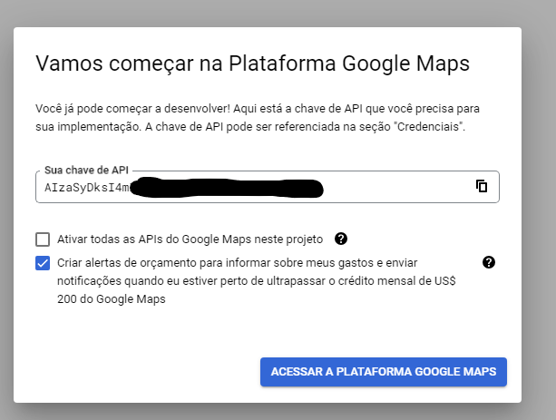
Começando com o Google Maps
No primeiro acesso, ele irá exibir uma chave, que é uma API Key usada pelo google para conceder autorização no uso das API, essa chave é atrelada a sua conta, portanto não deve ser compartilhada sob nenhuma hipótese.
Desmarque o ‘Ativar todas a APIs do Google Maps nesse projeto’

Slide 26
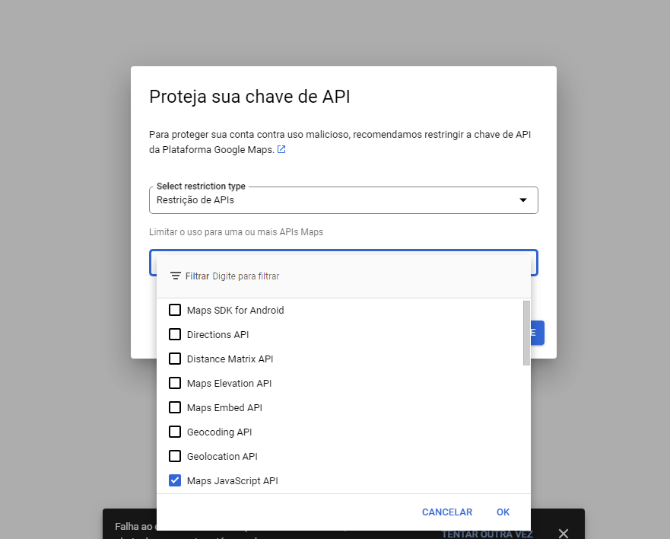
Começando com o Google Maps
O próximo passo é proteger a sua chave, como este projeto é para fins de estudo e não deve ser executado na web , vamos apenas restringir o uso da chave na API “Maps JavaScript API”. Desse modo, a chave não poderá ser utilizada em outros serviços da Google Cloud.

Slide 27
Começando com o Google Maps
Em um ambiente produtivo, existem outras restrições que podem ser adicionadas à chave, como restrições por IP , onde você diz que apenas seu domínio pode utilizar aquela chave para executar chamadas.
Na nuvem a preocupação com segurança é muito grande pois podem refletir em custos para as organizações. Até o modo que se programa, utilizando essas API’s podem resultar em custos, chamadas desnecessárias etc.

Slide 28

UM POUCO SOBRE RXJS

Slide 29
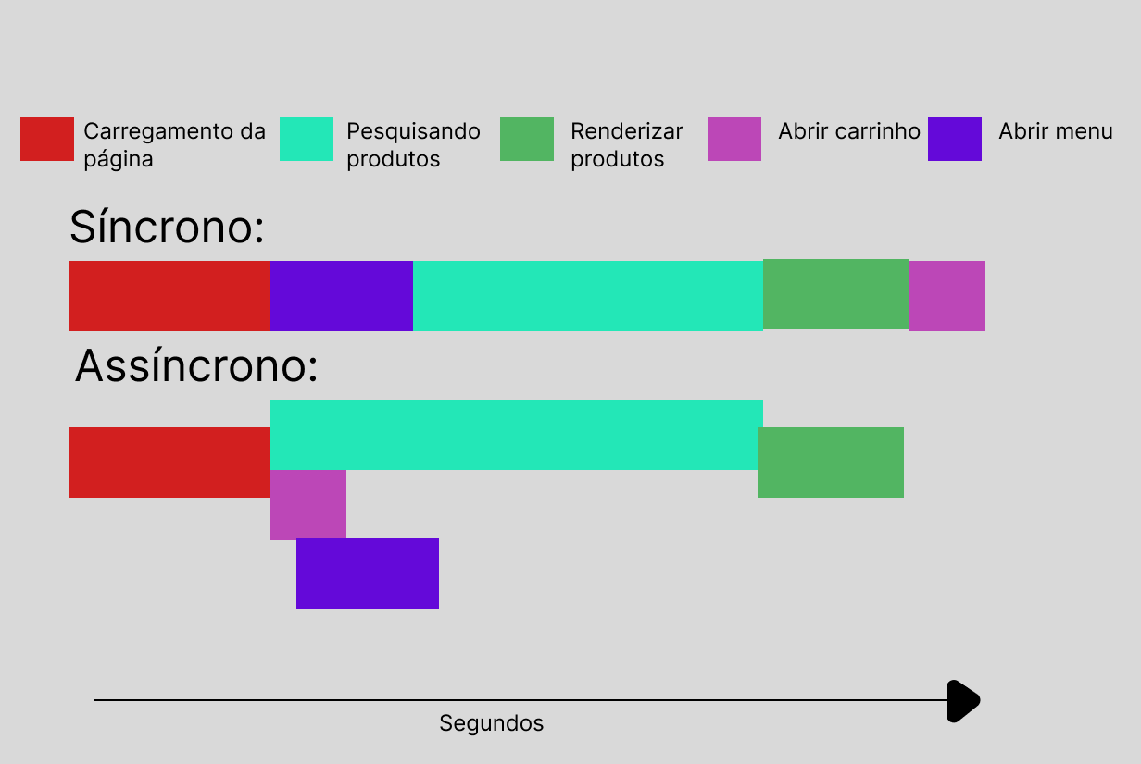
Um pouco sobre RxJs
Síncrono x Assíncrono
A programação síncrona é o tipo padrão de execução do código e é o que vemos inicialmente nos nossos primeiros projetos. A sua principal vantagem é que é de fácil leitura e sua sintaxe é mais simples. Contudo, na programação síncrona, o código é interrompido enquanto o retorno da função não for concluído. Na prática, isso quer dizer que a experiência do usuário dentro da sua aplicação seria cortada ao iniciar uma execução demorada. A execução do código ficaria “travada” enquanto estivesse realizando qualquer função, sendo esta a sua principal desvantagem.
Na programação assíncrona o código não respeitará uma ordem hierárquica ou sequencial. Isto é, o código chamará a função, porém continuará executando as outras linhas enquanto espera a resposta da função. A assincronicidade é uma boa ideia quando a função provavelmente levará algum tempo para ser executada, como requisições de dados para o servidor ou como a função setTimeout do JavaScript.
https://community.revelo.com.br/programacao-sincrona-vs-assincrona/

Slide 30

Um pouco sobre RxJs
RxJS (Reactive Extensions for JavaScript), é uma biblioteca para programação reativa que utiliza o padrão Observer fazendo com que seja mais fácil lidar com chamadas assíncronas e resposta a eventos. Ela já vem com o Angular por padrão.
“O Observer é um padrão de projeto comportamental que permite que você defina um mecanismo de assinatura para notificar múltiplos objetos sobre quaisquer eventos que aconteçam com o objeto que eles estão observando.”
https://refactoring.guru/pt-br/design-patterns/observer

Slide 31
SERVIÇOS
E
MODELS

Slide 32
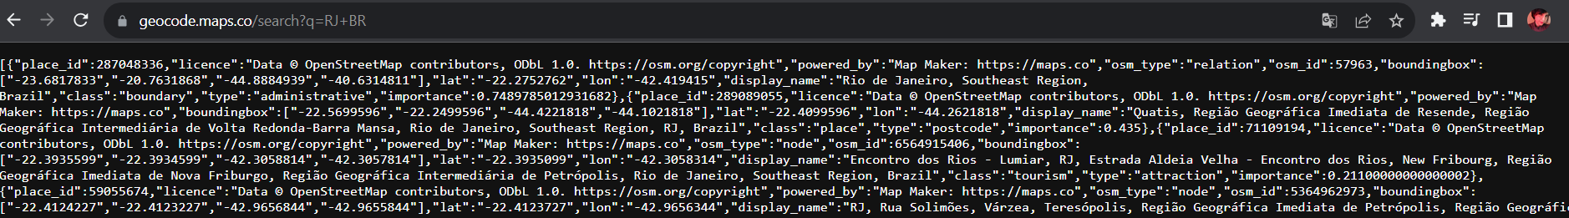
MODELS
As models nos ajudam a modelar os dados e tipar os objetos que vão ser utilizados no nosso sistema.
Utilizaremos a API https://geocode.maps.co/ para obter uma lista de objetos que contém algumas localizações do Rio de Janeiro
export interface Geocoding{
place_id: number,
licence: string,
powered_by: string,
osm_type?: string,
osm_id?: number
boundingbox:number[],
lat: string,
lon: string,
display_name: string,
class:string,
type:string,
importance:number
}
Na pasta Models vamos criar o arquivo geocoding.ts e criar essa interface chamada Geocoding, ela é o modelo do retorno da API

Slide 33
SERVIÇOS
Services é a parte do componente onde colocamos nossas lógicas de negócio, chamadas à API, envio de dados etc. Services podem ser injetados nos componentes, beneficiando o reaproveitamento de código e manutenção. Por exemplo: posso ter um serviço de autenticação onde possui toda a lógica da autenticação, o componente de login só deve ter a lógica referente ao funcionamento do componente da tela de login, controle de formulários, comportamento dos botões por exemplo.
Vamos criar o serviço que irá nos dar os pontos lat e long que vamos marcar no mapa.
Para gerar um serviço execute o comando no terminal do vscode:
ng generate service mapa/services/mapa

Slide 34
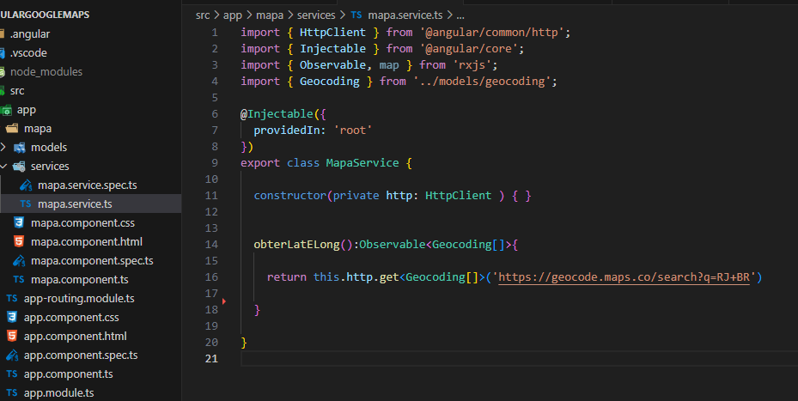
SERVIÇOS
Com o serviço criado, iremos inserir no construtor da classe a propriedade http do tipo HttpClient,
É um serviço do Angular que é utilizado para realizar requisições HTTP , é parecido com a Fetch API do JS
Criaremos também a função para obter o LatLong utilizando a Free Geocoding API https://geocode.maps.co/

Slide 35
FINALIZANDO
O
COMPONENTE

Slide 36
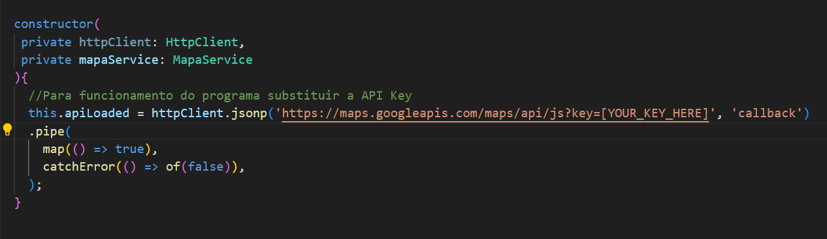
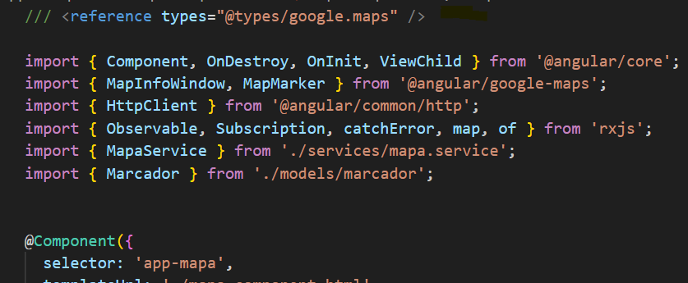
Finalizando
Voltando ao MapaComponent, vamos injetar no construtor o httpClient que vai chamar a API do google para a inicialização
Do mapa, e vamos injetar o MapaService, que possui o método para obter as localizações que serão marcadas no mapa.
Importante adicionar o
/// <reference types="@types/google.maps" />
Nos imports do componente, para que possamos utilizar a tipagem de objeto da biblioteca

Slide 37
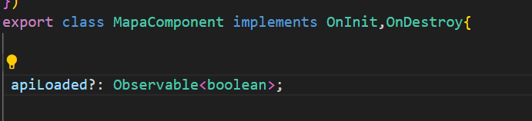
Finalizando
No componente vamos declarar nosso primeiro Observable, da biblioteca RxJs.
É importante que o mapa não seja renderizado antes que a chamada à API do Google esteja finalizada
A chamada httpclient.jsonp também retorna um Observable, mas não é um boolean, então precisamos,
‘transformar’ esse retorno. Pipe, map e catchError são operadores RxJs para manipular observables
Fazendo isso, ao finalizar a chamada, o valor da nossa variável apiLoaded é alterado para true se sucesso.

Slide 38
Finalizando
Os componentes que vamos utilizar no template foram desenvolvidos para o Angular, é possível usar os exemplos
Da documentação do Google, mas indicamos usar o que foi desenvolvido para o Angular pois essa implementação é mais limpa
E leva em consideração as boas práticas do framework, mas nada impede utilizar os exemplos que tem na documentação do
Google, a documentação do google serve como complemento para auxiliar o desenvolvimento.
Documentação Angular Maps : https://github.com/angular/components/tree/main/src/google-maps#readme
Documentação Google Maps : https://developers.google.com/maps/documentation/javascript/overview?hl=pt-br

Slide 39
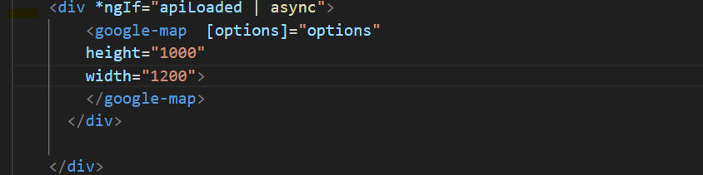
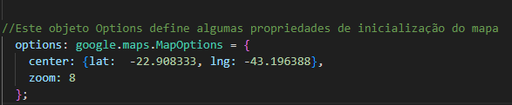
Finalizando
No mapa.component.hml vamos adicionar estas tags. A tag <google-map></google-map> chama um componente que está,
Na biblioteca do angular/google-maps , ele recebe alguns parâmetros para a criação do mapa, esse objeto Options,
Que vamos declarar no nosso componente.
No mapa.component.ts , fazemos a declaração do objeto options que vai ser utilizado pelo componente

Slide 40
Finalizando
Note que no HTML adicionamos uma div com uma diretiva *ngIf
No *ngIf estamos passando a variável apiLoaded e um |async , que é um pipe. Os pipes no angular alteram valores de exibição
Por exemplo existe pipe para formatar data, telefone etc. O pipe async serve para que possamos passar Observables
No template, ele se inscreve no observable e obtém o último valor do Observable, inclusive se ele mudar.

Slide 41

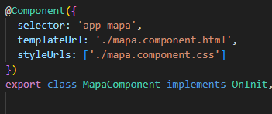
Adicionando Marcadores
Nosso objetivo é inserir os marcadores no maps de acordo com os lat e long que vamos receber da chamada da API
Todo componente possui um ciclo de vida, os Life Cycles. No Angular podemos implementar os clicos como interfaces de modo a executar funções no momento em que aquele ciclo é executado, o mais usado é o OnInit , ao implementar essa interface no nosso component, somos obrigados a implementar a função ngOnInit( ) , tudo que estiver dentro dessa função é executado no momento de inicialização do componente. Geralmente colocamos aqui nossas chamadas aos nossos serviços
No component vamos implementar o OnInit e implementar a função

Slide 42
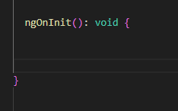

Adicionando Marcadores
No component vamos implementar o OnInit e implementar a função
Agora vamos usar nosso serviço que chama a API para obter os objetos que contém as localizações.
Para isso, vamos declarar uma propriedade do tipo Subscription, pois o serviço vai retornar um Observable,
Precisamos atribuir a um Subscription, pois quando nosso component for destruído precisamos cancelar nossa
Inscrição no Observable, do contrário podemos ter memory leak , enquanto a Subscription não faz um
Unsubscribe do observable ele fica ali usando memória na aplicação, de forma desnecessária.

Slide 43

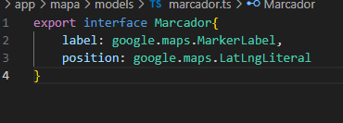
Adicionando Marcadores
Para usar o componente <map-marker> dentro do maps, precisamos passar para ele um objeto do tipo
google.maps.LatLngLiteral. Como vamos marcar mais de um ponto, vamos declarar uma lista desse tipo.
Temos que pegar o LatLong que vem da lista da API, pegar os LatLong e colocar nessa lista de objetos
Do tipo do maps para que ele possa entender as localizações que devem ser marcadas.
Como também vamos usar um label para poder obter a legenda dos marcadores ao clicar, vamos utilizar um
Outro objeto do maps google.maps.MarkerLabel, então criaremos uma interface com esses 2 tipos.
Em Models vamos criar um arquivo marcador.ts: No component vamos criar a lista marcadores

Slide 44
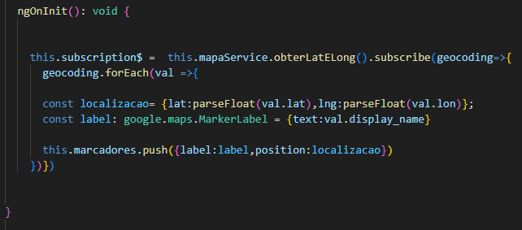
Adicionando Marcadores
No ngOnInit, vamos declarar a função:
Aqui estamos chamando a API , nos inscrevemos para receber o resultado, pegamos o resultado e percorremos por cada
um. Na API o retorno de Lat e Lon são string, então precisamos fazer um parse para que virem Float, pois o objeto
google.maps.LatLngLiteral não aceita strings, então criamos o objeto e adicionamos ele na lista de marcadores que criamos
Anteriormente.

Slide 45
Adicionando Marcadores
No ngOnInit, vamos declarar a função:
No const label , criamos um objeto do tipo Marker Label, nosso marcador aceita uma propriedade label desse tipo,
Pois vamos usar ela para criar a legenda dos marcadores em outro componente.

Slide 46
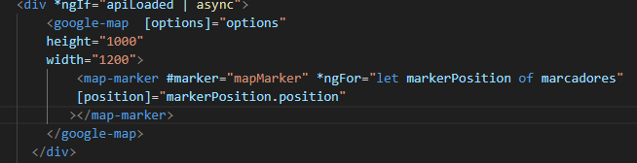
Adicionando Marcadores
No html vamos adicionar o componente <map-marker></map-marker> entre as tags do google-map.
Ele tem uma propriedade [position] que recebe um objeto do tipo google.maps.LatLngLiteral , mas como
Vamos criar vários marcadores no angular podemos utilizar a diretiva *ngFor , ela percorre uma lista
E replica no DOM os marcadores para cada objeto que está na nossa lista. Funciona como um forEach.
Ele percorre a lista marcadores que criamos lá no component.

Slide 47
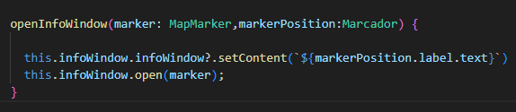
Adicionando Marcadores
Para finalizar, vamos inserir o component <map-info-window><map-info-window>, ele é responsável por
Exibir um conteúdo quando clicamos no marcador.
Vamos exibir a descrição que vem da API.
Vamos criar uma função chamada OpenInfoWindow que recebe 2 parâmetros. 1 É o MapMarker que está
No template e o outro é o objeto Marcador que nós criamos.
No infowindow.setConten estamos setando o conteúdo que será exibido passando uma string que contém
Nossa legenda. E depois abrindo o infowindow com infowindow.open passando o marcador.

Slide 48
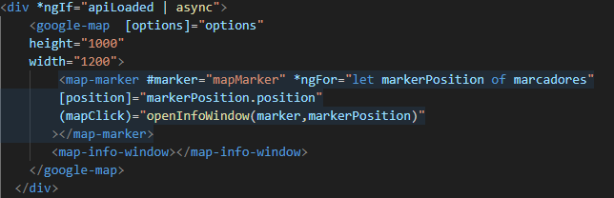
Adicionando Marcadores
No html , adicionar o <map-info-window></map-info-window>, e no evento (mapClick) do map-marker,
Chamar a função openInfoWindow que criamos, passando os 2 parâmetros.

Slide 49
Estilizando
No Css do component vamos adicionar as classes :
.div-container{
display: flex;
justify-content: space-between
}
.content{
align-self: center;
text-align: center;
}

Slide 50
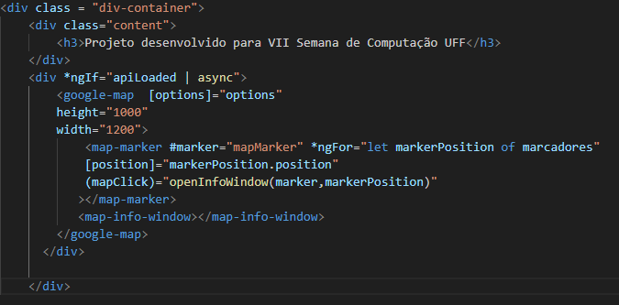
Estilizando
Adicionaremos a div container e content

Slide 51

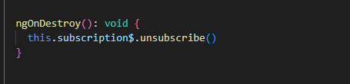
Unsubscribe
Agora vamos criar o unsubscribe do componente, pois criamos um tipo subscription e fizemos um subscribe (uma ‘inscrição’)
Em um observable pra obter os dados da API no mapa-component.
Vamos implementar a interface OnDestroy
E implementar a função que a interface nos obriga a implementar.
Na função vamos chamar o subscription$ que criamos e vamos chamar a função unsubscribe( )
Desse modo ele cancela a inscrição no observable e libera a memória

Slide 52


Unsubscribe
No mapa.component.ts
E o apiLoaded que também é um Observable? Não deveria ter um unsubscribe dele?
No caso deste Observable a gente não se inscreveu nele, a gente atribuiu uma chamada que usa operadores RxJS, e que altera
O valor , mas não demos um subscribe nele, usamos ele dentro do template com o async pipe , quando fazemos isso,
Nós não precisamos dar um subscribe e um unsubscribe, o framework se encarrega de fazer isso pra gente. É mais desejável manipular observables usando o pipe async, mas vão ter muitos projetos que vamos encontrar essas subscriptions, nem sempre serão usados em template. O retorno da API até poderíamos ter manipulado com operadores rxjs e usado o async no ngfor, porém a fim de demonstrar as outras formas que existem de usar uma subscription não o fizemos.

Slide 53
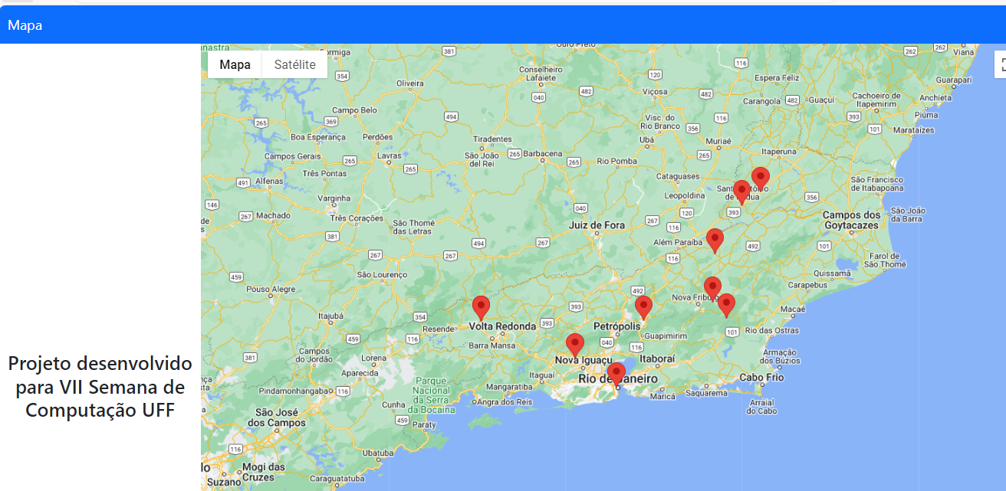
Resultado Final

Slide 54

OBRIGADA!
Nadia Estefanía
Instagram:@n_estefan
Linkedin : https://www.linkedin.com/in/nadia-estefan%C3%ADa-6b706a157/

